Slide 1
DUCHOVNÍ SVĚT
ANEB
ANDĚLÉ A DÉMONI
Vyškov, 6.4.2014
BŠ EBED

Slide 2
ÚVOD
Anděl (z řeckého ἄγγελος angelos „posel“, v hebrejštině (מַלְאָךְ‎‎ mal'ach) je většinou nadpřirozená duchovní bytost, která je podřízena Bohu a slouží jako posel mezi lidmi a Bohem.
Nauka o andělích se v teologii označuje jako angelologie. Nauku o padlých andělích jako démonologii.
BŠ EBED DUCHOVNÍ SVĚT ANEB ANDĚLÉ A DÉMONI

Slide 3
Náhled do duchovního světa
Genesis 2:1 Tak byla dokončena nebesa i země se všemi svými zástupy.
V andělích a démonech se potkáváme s reálnými bytostmi, ale z jiného světa
BŠ EBED DUCHOVNÍ SVĚT ANEB ANDĚLÉ A DÉMONI

Slide 4
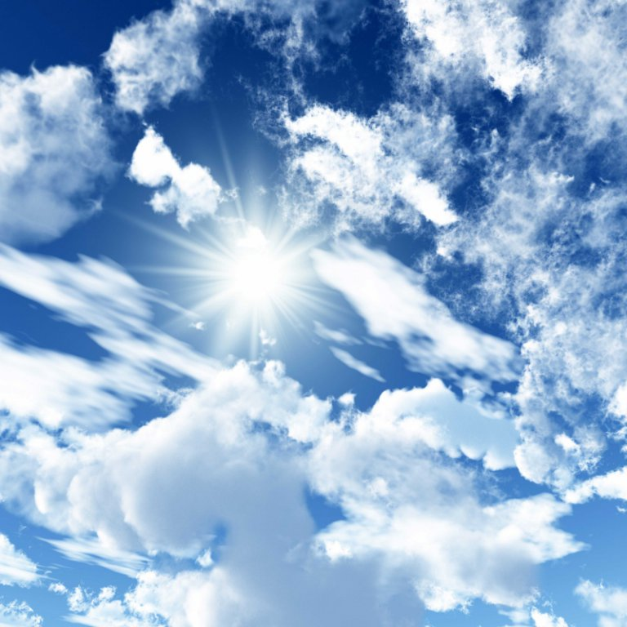

Slide 5
Postavení andělů
Bible od samého začátku počítá s přítomností andělů
stvořené bytosti níže než je JK, jsou mu podřízeni, Žd 1 kap.
JK krátce níže než andělé (smrt – Žd 2,7- 9)
část z nich se přidalo k Satanovi/ Ďáblu – padlí andělé/ démoni
existuje zřetelná hierarchie B(trojice) – archanděl(é) – andělé (analogie satan – démoni)
BŠ EBED DUCHOVNÍ SVĚT ANEB ANDĚLÉ A DÉMONI

Slide 6
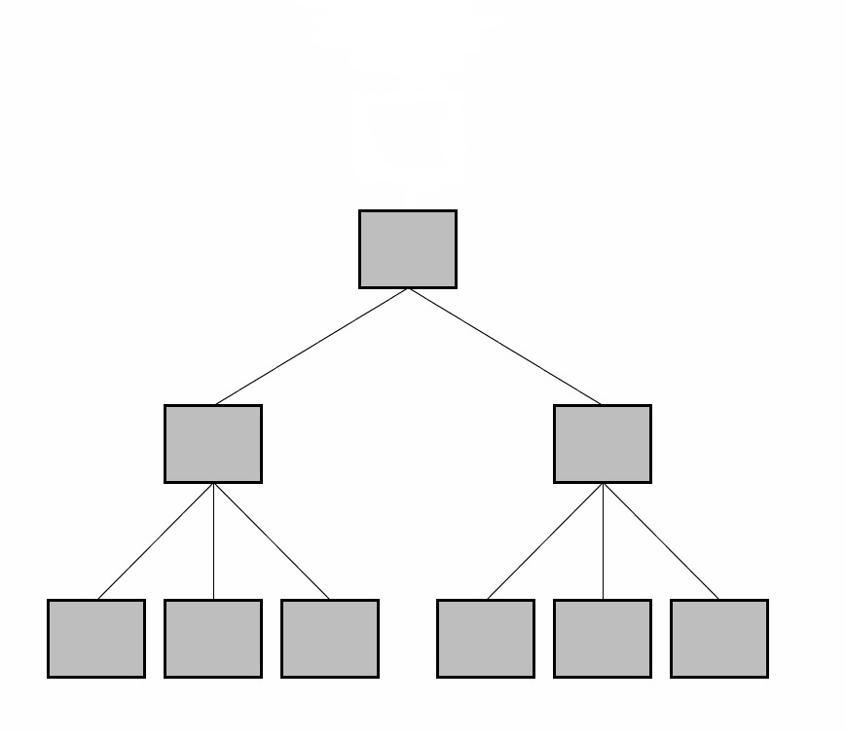
Postavení andělů
BŠ EBED DUCHOVNÍ SVĚT ANEB ANDĚLÉ A DÉMONI

Slide 7
Vzhled andělů
mohou mít vzhled podobný lidem, nemusí
z počátku jsou skrytí – označeni jako „poslové“, mnohdy mají některé lidské charakteristiky, někdy není jasné, jestli jde o samotného Boha (tři hosté u Abrahama 1M 18,1), někdy může jít o JK (v peci ohnivé)
bezpohlavní duchovní bytosti
BŠ EBED DUCHOVNÍ SVĚT ANEB ANDĚLÉ A DÉMONI

Slide 8
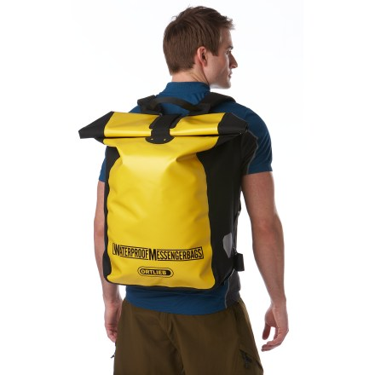
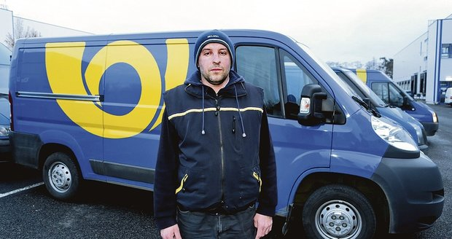
Vzhled andělů
BŠ EBED DUCHOVNÍ SVĚT ANEB ANDĚLÉ A DÉMONI

Slide 9
Úloha andělů
vykonat Boží příkazy, vyřizují vzkazy
Jsou plně podřízeni B.
pomáhat lidem, zvláště věřícím, chrání lidi
chválit Boha
bojují
Jsou omezení
neznají čas příchodu JK
BŠ EBED DUCHOVNÍ SVĚT ANEB ANDĚLÉ A DÉMONI

Slide 10
Kolik je andělů?
velmi se tím zabývala postbiblická židovská literatura a scholastici (T. Akvinský)
je jich ohromné množství – Ž 68, 18 – v souvislosti s konečným B. vítězstvím
Da 7, 9-10, Mt 26,53 (12 legií - 100 tis. a více)
BŠ EBED DUCHOVNÍ SVĚT ANEB ANDĚLÉ A DÉMONI

Slide 11
SZ – setkání s anděly
hosté u Abraháma
Jákob - žebřík
zjevení Mojžíšovi, darování Zákona je jasně spojováno se zvýšenou „aktivitou“ andělů
dar Zákona – viz kniha Židům, vrs. úloha a., Sk 7,30 – Štěpán před veleradou
na truhle úmluvy - andělé
při početí Samsona
BŠ EBED DUCHOVNÍ SVĚT ANEB ANDĚLÉ A DÉMONI

Slide 12
SZ – setkání s anděly
mnoho poznatků je v knize Job, a. označeni jako synové Boží,
David – měl zkušenost s anděly – 2 Sam 5,22-24
v knize Žalmů – informace o a.
Eliáš instruován andělem (1 Král 19,5 …)
nanebevzetí Eliáše (2 Král 2,11)
Elíša se modlí za svého sluhu (2 Král 6, 8-23)
BŠ EBED DUCHOVNÍ SVĚT ANEB ANDĚLÉ A DÉMONI

Slide 13
SZ – setkání s anděly
Ezechiel, a. - průvodci Boží slávy a obnovy
Daniel – dokonce jména, hierarchie
Zachariáš – obnova, očekávaný příchod M.
Malachiáš – slibuje dalšího posla… před příchodem M. (Jana), viz. dva svědkové Zj 11,3 (Zach 4,3)
BŠ EBED DUCHOVNÍ SVĚT ANEB ANDĚLÉ A DÉMONI

Slide 14
NZ – setkání s anděly
Andělé hrají v Novém zákoně významnou úlohu.
Anděl předpovídá jak narození Jana Křtitele Zachariášovi
narození Krista panně Marii a pastýřům
ve snu Josefovi sdělí původ Mariina těhotenství
BŠ EBED DUCHOVNÍ SVĚT ANEB ANDĚLÉ A DÉMONI

Slide 15
NZ – setkání s anděly
pošle ho do Egypta, aby byl Ježíš zachráněn před Herodem.
obsluhují JK na poušti
posiluje JK v Getsmane
Nakonec pak andělé zvěstují i Ježíšovo zmrtvýchvstání.
BŠ EBED DUCHOVNÍ SVĚT ANEB ANDĚLÉ A DÉMONI

Slide 16
NZ – setkání s anděly
Ve Skutcích Kornélia anděl informuje o vyslyšení jeho modliteb a přikazuje mu poslat pro Petra, aby mu zvěstoval víru.
Anděl pak také vysvobozuje zatčené apoštoly z vězení – Petr, (Pavel a Sílas)
O andělech se vyjadřuje i přímo Ježíš, často v souvislosti s jejich úlohou na konci světa, kde mají být nástrojem Božího soudu, špatní a. však zavrženi.
Dále pak v rozmluvách, kde k andělům přirovnává lidi po smrti, kteří se již nežení a nevdávají.
BŠ EBED DUCHOVNÍ SVĚT ANEB ANDĚLÉ A DÉMONI

Slide 17
NZ – setkání s anděly
Andělé se pak vyskytují v celém průběhu knihy Zjevení.
vyřizují církvím B. poselství
autoru knihy odhaleno tajemství také prostřednictvím anděla, který jej provází jednotlivými viděními.
ohlašují jednotlivé eschatologické události (polnice, rozlomení pečetí).
totéž u ap. Pavla – 1 Tes,4,16 – anděl ohlašuje příchod JK
BŠ EBED DUCHOVNÍ SVĚT ANEB ANDĚLÉ A DÉMONI

Slide 18
Démoni
B. se jimi příliš nezabývá
existuje zřetelná hierarchie B(trojice) – archanděl(é) – andělé (analogie satan – démoni)
Ef 6 – mocnosti, síly tohoto světa (věku), nadzemští duchové zla
za pohanskými kulty jsou konkrétní démoni, za „moderními“ Bohu nepřátelskými naukami (-ismy) jsou konkrétní démonské síly, za světovými náboženstvími
BŠ EBED DUCHOVNÍ SVĚT ANEB ANDĚLÉ A DÉMONI

Slide 19
Démoni
B. je nad nimi svrchovaný vládce, i když mají omezenou moc a mohou ničit (krást, zabíjet a ničit) do daného času kdy budou uvržení do hořícího jezera
nejsilnějším nástrojem je smrt – ta bude pohlcena ve vítězství Zj 20,14; 1Kor 15,26
Bible neignoruje síly temnoty, ale vyzdvihuje B. svrchovanost
BŠ EBED DUCHOVNÍ SVĚT ANEB ANDĚLÉ A DÉMONI

Slide 20
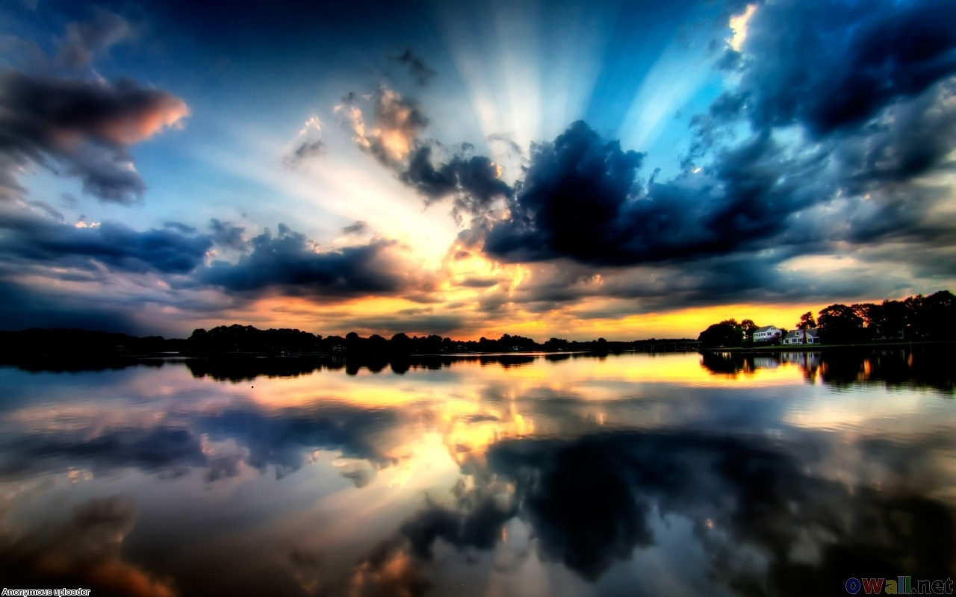
Démoni
BŠ EBED DUCHOVNÍ SVĚT ANEB ANDĚLÉ A DÉMONI

Slide 21
SZ - Démoni
had 1M
Job – detailní obraz
zlý duch od Hospodina - Saul
Hospodinův – David a trest
ukazuje to ne na původ zla, ale na H. svrchovanost
Daniel – Dan 10,20 – ochránce Peršanů,
BŠ EBED DUCHOVNÍ SVĚT ANEB ANDĚLÉ A DÉMONI

Slide 22
SZ - Démoni
dává do věcí větší jasno
Mk 3,27 – JK spoutává démonské mocnosti
JK se střetával s démony, Iz 61,1 – vyhlášení svobody zajatým
1 Pt 3,19 – duchové se vzepřeli – v souvislosti s potopou
1 Pt 3,22 – JK po vzkříšení vstoupil na nebe a podřídil si anděly, vlády a mocnosti
Totéž JK slíbil svým učedníků – uplatňovat stejnou autoritu
BŠ EBED DUCHOVNÍ SVĚT ANEB ANDĚLÉ A DÉMONI

Slide 23
NZ - Démoni
Mk 3,27 – JK spoutává démonské mocnosti, střetával s démony, Iz 61,1 – vyhlášení svobody zajatým
1 Pt 3,19 – duchové se vzepřeli – v souvislosti s potopou
1 Pt 3,22 – JK po vzkříšení vstoupil na nebe a podřídil si anděly, vlády a mocnosti
Totéž JK slíbil svým učedníků – uplatňovat stejnou autoritu
Démoni budou mít dovoleno být velmi aktivní v poslední době, Mt 24,24-29
BŠ EBED DUCHOVNÍ SVĚT ANEB ANDĚLÉ A DÉMONI

Slide 24
Andělé a Démoni
JK je vítěz!
Nástroje křesťanů:
modlitba (půst)
pokora, poslušnost
a věrnost až na smrt
BŠ EBED DUCHOVNÍ SVĚT ANEB ANDĚLÉ A DÉMONI

